Slide 1
Муниципальни учреждени «Гуьмсан муниципальни
кIоштан школал хьалхара дешаран урхалла»
«Гуьмсан муниципальни к1оштан
Гуьмсе г1алан «Берийн беш №18 «Барт»
ТЕМА:
«Проблема ТСО
(Говзаллийн г1ирс 1амор) берийн бешахь

Slide 2
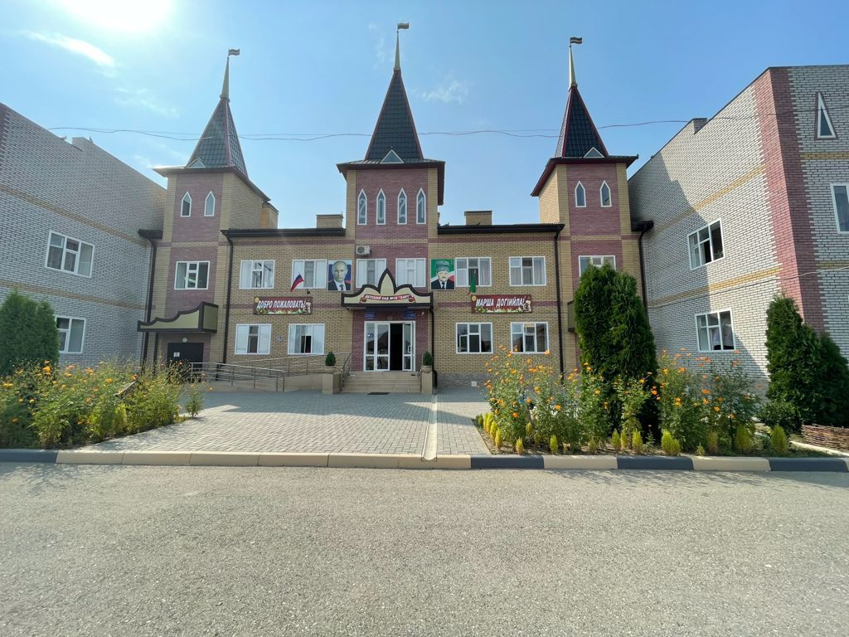
Муниципальни учреждени «Гуьмсан муниципальни
кIоштан школал хьалхара дешаран урхалла»
«Гуьмсан муниципальни к1оштан
Гуьмсе г1алан «Берийн беш №18 «Барт»

Slide 3
Со ю Даудг1ера йо1, Аза, Гуьмса г1алин яхархо,
лоьмар 18 йолчу,
«Барт» берийн бешара кхетош-кхиархо.

Slide 4
ПРОБЛЕМА
Карарчу хенахь кхетош-кхиоран балха т1ехь коьрта дакъа хила д1ах1оьтина ТСО-х (Говзаллийн г1ирс 1амор) пайда эцар. Ворх1 шо сов зама ю со берашца болх беш йолу, х1оразза суна хаало кхачам
боллуш ТСО-н (Говзаллийн г1ирс 1амор)
г1ирс нохчийн маттахь к1еззиг хилар, я йанне цахилар.

Slide 5
ПРОБЛЕМА
Вайна хууш ма хиллар ТСО-н (Говзаллийн г1ирс 1амор) г1ирсаша доккха накъосталла до кхетош-кхиорхочунна дешаран хаам бовзитарехь, дешаран процессан урхалла дан, х1ума дагахь латтар, мотт бовзийтар иштта д1а кхин а.

Slide 6
ПРОБЛЕМА
Коьртачу декъехь, экрана-хазаран г1ирсаша доккха г1о до, долуш дериг къеггина гайтарехь, х1ума, 1илма 1амор, кхетош-кхиор.

Slide 7
ПРОБЛЕМА
Лакхахь далиначу масалшна т1е а доьг1на суна хетарехь тахана школал хьалхара дешаран йоккха проблема ю нохчийн маттахь ТСО (Говзаллийн г1ирс 1амор) цахилар, айса таллам беш суна гучадаьлларг коьртачу декъана оьшуш йолу г1ирс нохчийн маттахь цахилар.

Slide 8
ПРОБЛЕМА
Ткъа и ТСО (Говзаллийн г1ирс 1амор) нохчийн маттахь хилча , кхетош-кхиархошна доккха накъосталла хир дара , дуккха а х1ума берашна довзитарехь, нохчийн маттаца долу гергарло ч1аг1дарехь берашца беш болу болх жигара баккхарехь.

Slide 9
IАЛАШО
Тсо (Говзаллийн г1ирс 1амор) нохчийн маттахь гочйина хилча, кхетош-кхиорхошна берашца бечу балхат1ехь уьш нохчийн маттах дика кхетон ,г1оленаш лахар.

Slide 10
(Декхарш)
Нохчийн мотт 1аморехь пайденна г1олацар.
ТСО(говзаллин г1ирсаш 1амор) г1ирсаш оьрсийн маттара , нохчийн матте гочъяр.
Шена балхахь зеделларг, белхан накъосташца диекъар.

Slide 11
(БЕЛХАН КЕП)
Нохчийн маттахь йоцца самукъане видеороликаш, суьрташ арахецар.

Slide 12
(ЖАМIА)
Берийн нохчийн маттахь йолчу занятешка безам ч1аг1бар.
Берийн нохчийн маттахь долчу дешнийн т1аьхьло юзар.

Slide 13
МАСАЛА

Slide 14
ПРЯМОУГОЛЬНИК - НИЙСАСАБЕРГ

Slide 15
ТРЕУГОЛЬНИК - КХОСАБЕРГ

Slide 16
КВАДРАТ - БИЪСАБЕРГ

Slide 17
КРУГ - ГОРГАЛИ

Slide 18
ВПРАВО - АЬТТУ

Slide 19
ВЛЕВО - АЬРРУ

Slide 20
ВНИЗ - ОХЬА

Slide 21
ВВЕРХ - ХЬАЛА

